Slide 1
镭晨科技
AIS30X Series-DIP产品介绍

Slide 2
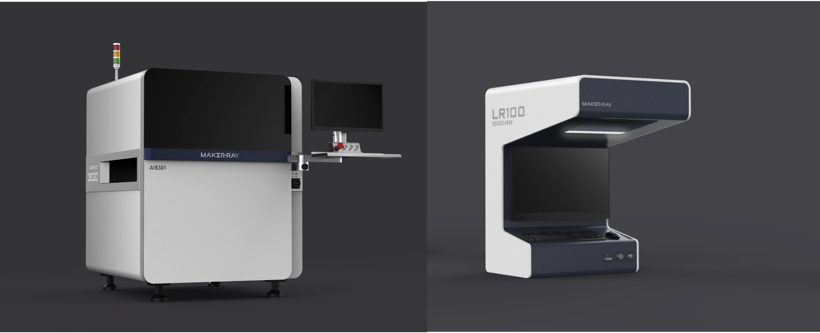
AIS30X Series-DIP｜产品概述
在线PCBA焊锡光学检测设备
检测DIP元件的焊锡缺陷
设备型号 AIS301 / AIS303 / AIS303-L
设备原理
通过高精度彩色工业相机实时抓取板卡图像，采取卷积神经网络算法处理图像，智能判定元器件及焊点不良

Slide 3
AIS30X Series-DIP｜应用场景&范围
应用场景｜DIP段波峰焊后
可检测缺陷实例

Slide 4
AIS30X Series-DIP｜设备架构
AIS301
PCBA规格尺寸：
三段式轨道：50*50mm~350*350mm
单段式轨道：50*50mm~450*400mm
优化结构设计，减小设备体积
兼容主流尺寸，功能稳定，性价比高
造型轻巧简单，灵活产线布局

Slide 5
AIS30X Series-DIP｜设备架构
AIS303
PCBA规格尺寸：
三段式轨道：50*50mm~350*350mm
单段式轨道：50*50mm~450*400mm
优化结构设计，减小设备体积
兼容主流尺寸，功能稳定，性价比高
造型轻巧简单，灵活产线布局

Slide 6
AIS30X Series-DIP｜设备架构
AIS303-L
PCBA规格尺寸：
50*50mm~550*650mm
（大板模式最大支持710*650mm）
优化结构设计，减小设备体积
兼容主流尺寸，功能稳定，性价比高
造型轻巧简单，灵活产线布局

Slide 7
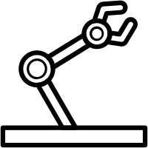
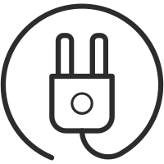
AIS30X Series-DIP｜核心优势
AI智能算法，一键搜索定位，编程快速简单
数据可追溯，支持SPC报警
可选三段式轨道设计，高速高精度，持续稳定低磨损
灵活配合产线，适应多种生产场景
强大检出能力，有效拦截露铜、少锡等多种不良情况
镜头自动清洁，减少维护频率

Slide 8
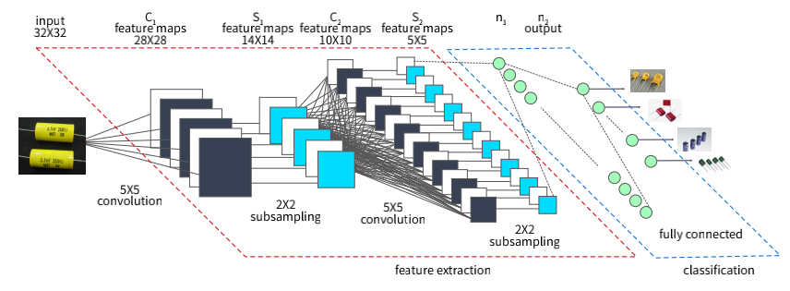
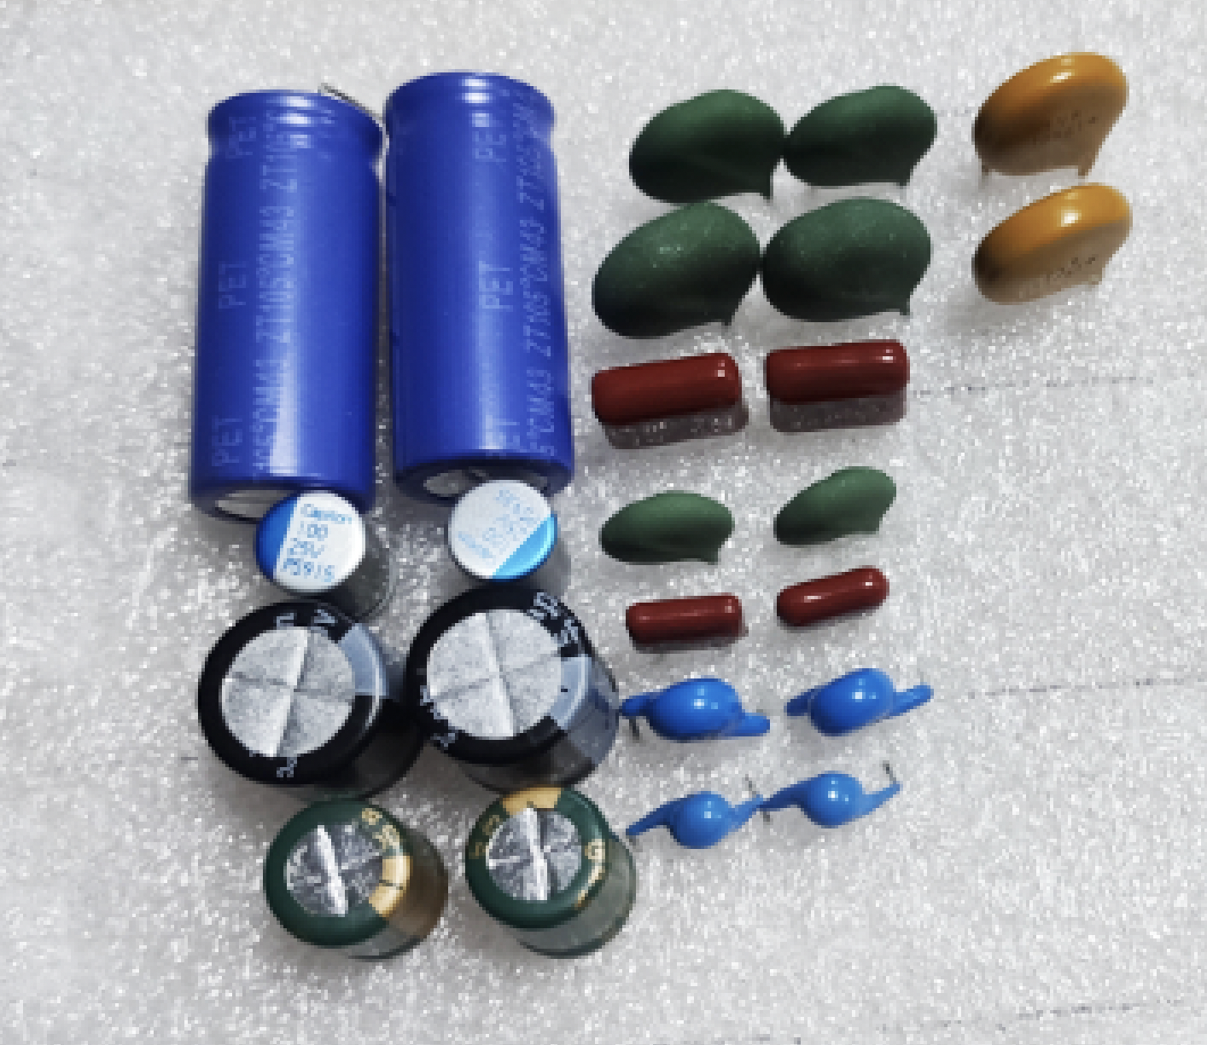
AIS30X Series-DIP｜深度学习算法
在工业检测领域应用深度学习算法，使用大数据优化，智能极简编程，一键自动识别已训练元器件及焊点，智能判定不良，解决编程时间长、误报率高两大传统算法痛点

Slide 9
AIS30X Series-DIP｜技术优势
极简编程
深度学习算法，编程简单，一键自动搜索已训练元器件及焊点，智能判定不良，编程速度快
智能调参
无需CAD、Gerber等程序，即可自动框选焊锡点及Chip料并设定参数
广播同步
一键同步同类焊点算法、参数，极大缩减调整时间
在线编程
不停线即可优化调整设备参数，减少生产损失
简易操作
编程时间仅需10-20min，调试时间仅需10-15min
快速换线
直接调用已有版式文件，无需重复调整

Slide 10
AIS30X Series-DIP｜技术优势
检出能力强
技术现状
波峰焊工艺下的BOTTOM面，焊点元件变化较大，需算法认知不同NG与不同OK，且不能漏测
AIS30X Series-DIP基于大数据训练的模型，元器件的识别准确率高，检出能力及泛化强，能矫正焊点多样化
偏差引起的报警，降低误报
卷积神经网络采用更类似于人的判别方式，针对多样化的测试情景可以有效识别，在保证检出率的情况下，降低误报率
对特征模糊识别能力强，有效检出焊锡上的锡洞，不受引脚、器件干扰
泛化能力强，能够识别颜色上的细微差异及焊点的不规则形状，实现低误报率

Slide 11
AIS30X Series-DIP｜技术优势
检测速度快
遗传算法路径规划
更少的FOV个数
智能跳过无焊点位置，减少FOV数量，提高效率
更短的拍照路径
减少跨度大的 FOV跳跃，进一步节约时间
更合适的成像位置
避免FOV连接处的焊锡点，保证测试效果
GPU图像并行处理，数据运行速度更快

Slide 12
AIS30X Series-DIP｜技术优势
检测模式多
结合工厂生产模式的多样化，可设计多种检测模式，支持检测多机型生产、替代料等多种模式
支持拼板检测
支持混板检测
Bad Mark跳过模式

Slide 13
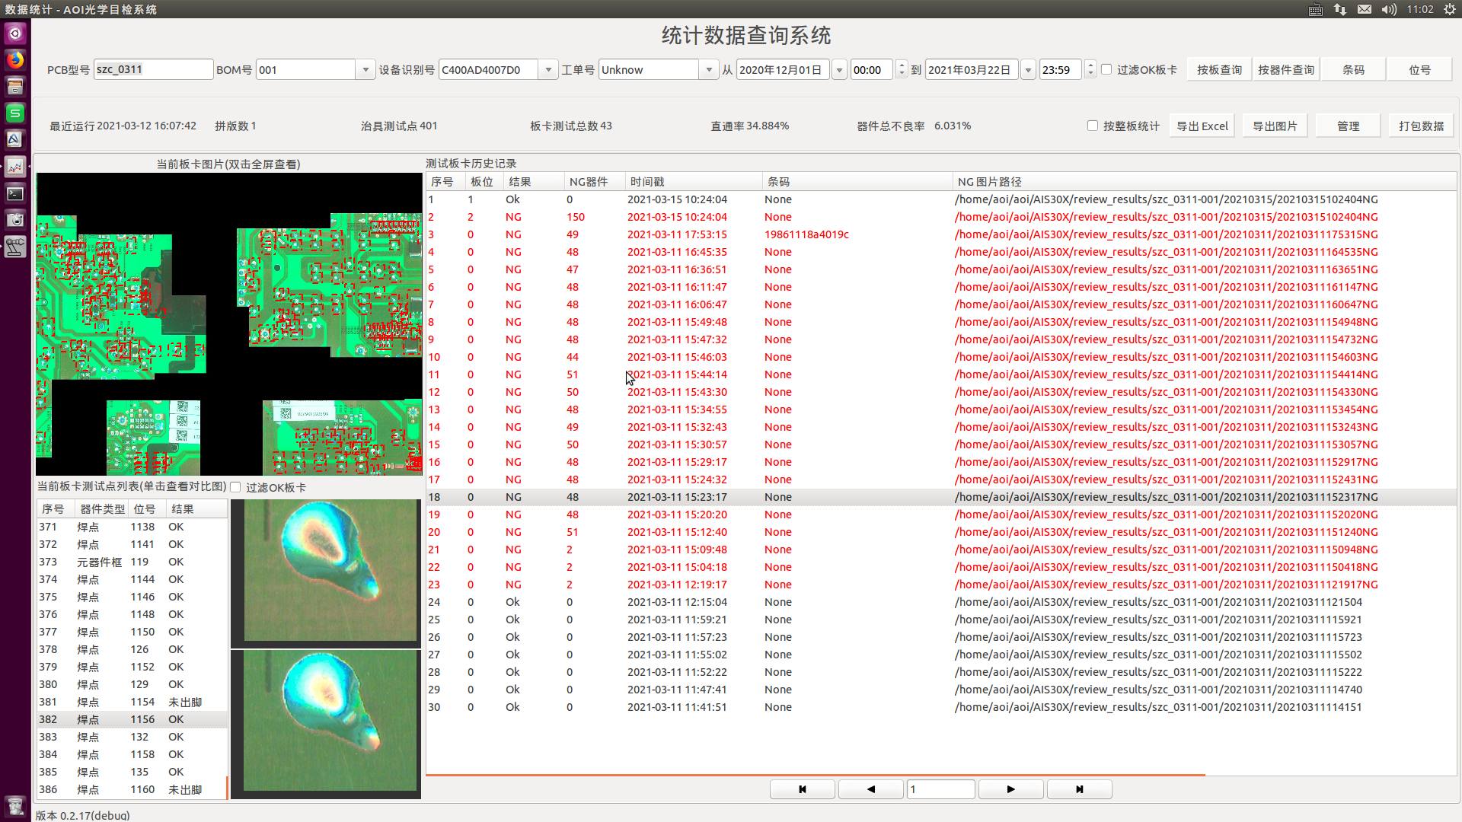
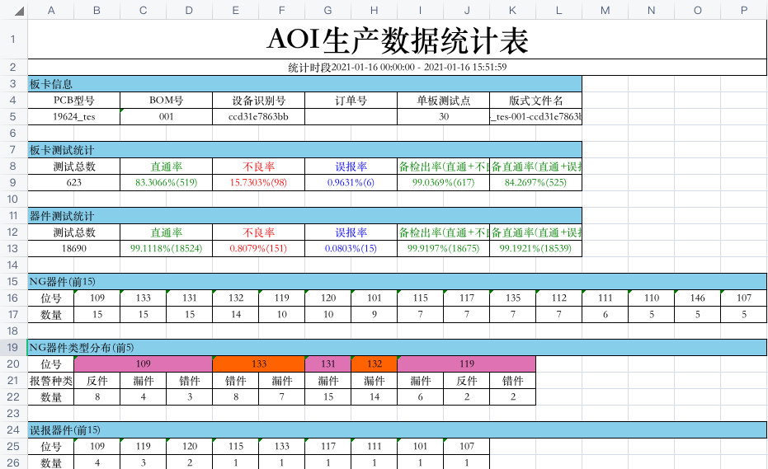
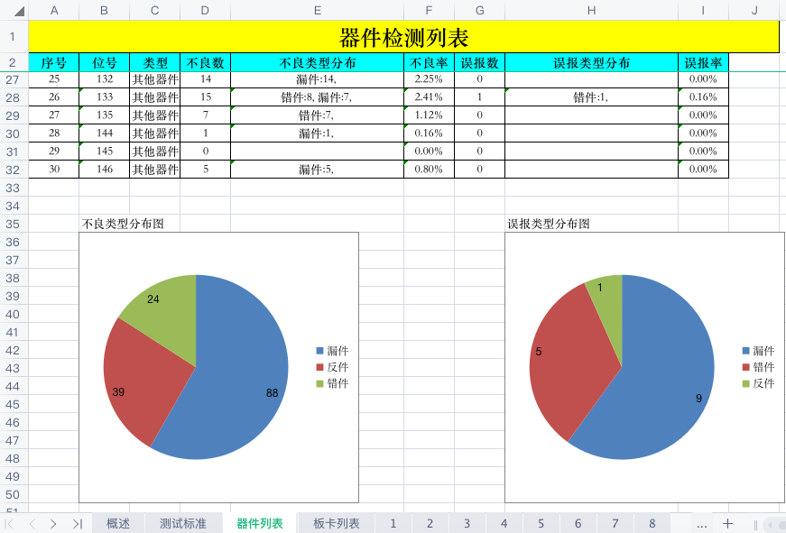
AIS30X Series-DIP｜技术优势
测试数据详细
测试数据实时保留，可导出详细数据报表，有利于工艺改善和生产追溯
相机自动读取条码（条形码，二维码）
数据完整，包括整体统计数据，及每一片检测板卡的所有检测信息*
支持一键导出，便于回溯，数据可与MES系统实现有效对接
*在软硬件正常运行的情况下

Slide 14
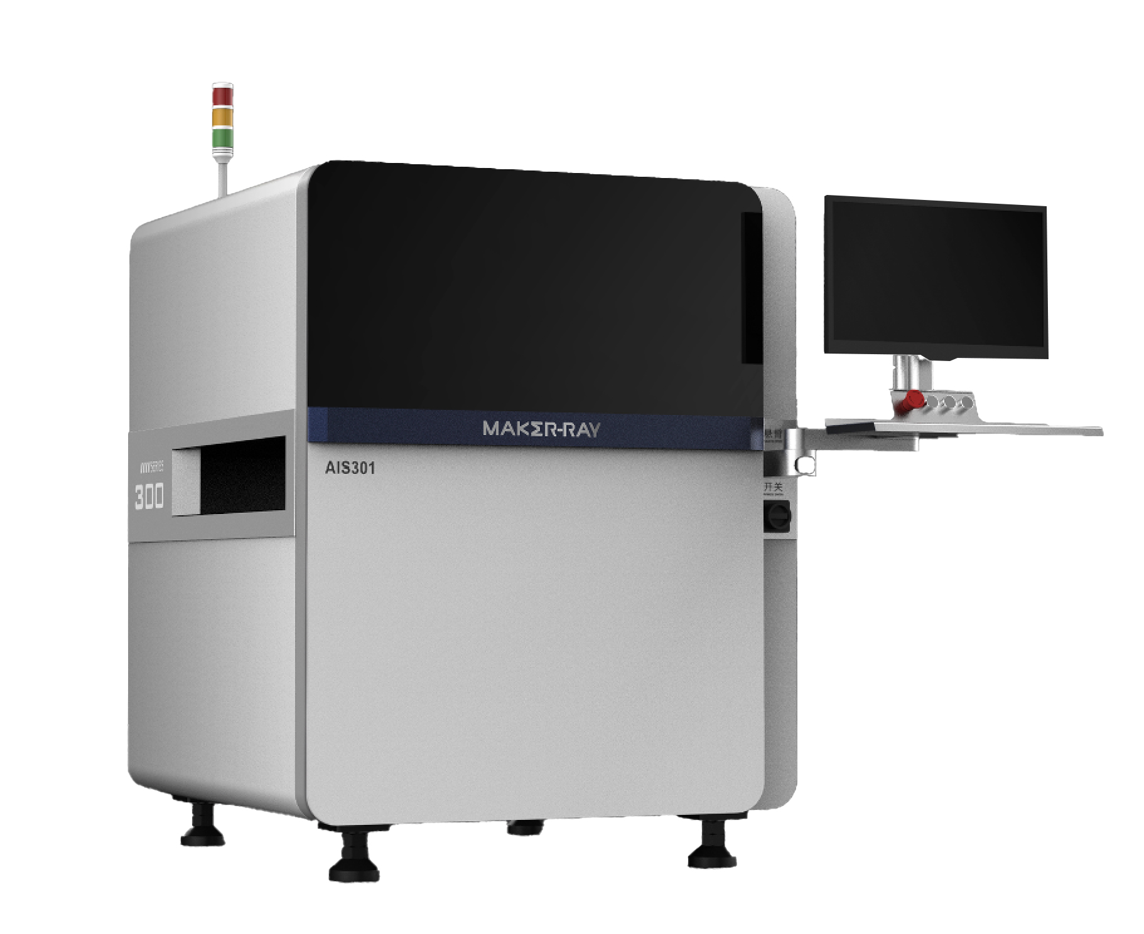
AIS30X Series-DIP｜技术优势
集中管理，远程服务
支持远程编程、调试、管理，节省换线时间，支持一对多复判
远程调控、集中管理，减少工作中断，提高生产效能
远程离线编程，编程的同时不影响检测
远程支持，快速响应维护
复判工作站，一对多复判

Slide 15
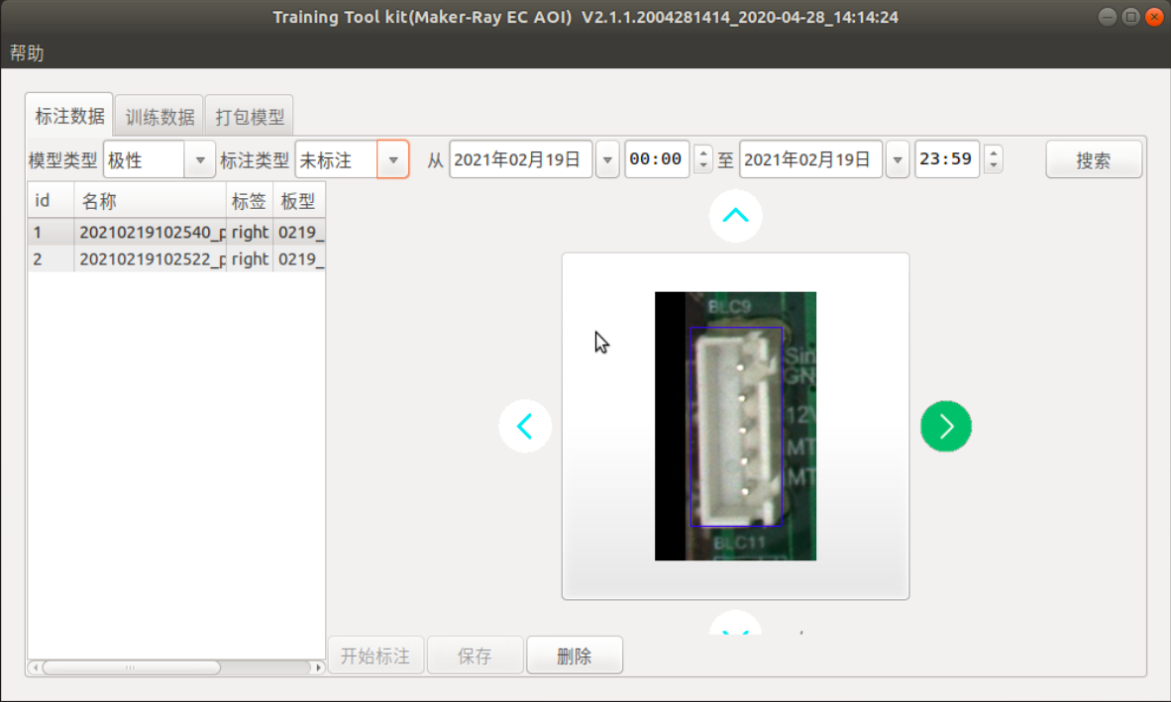
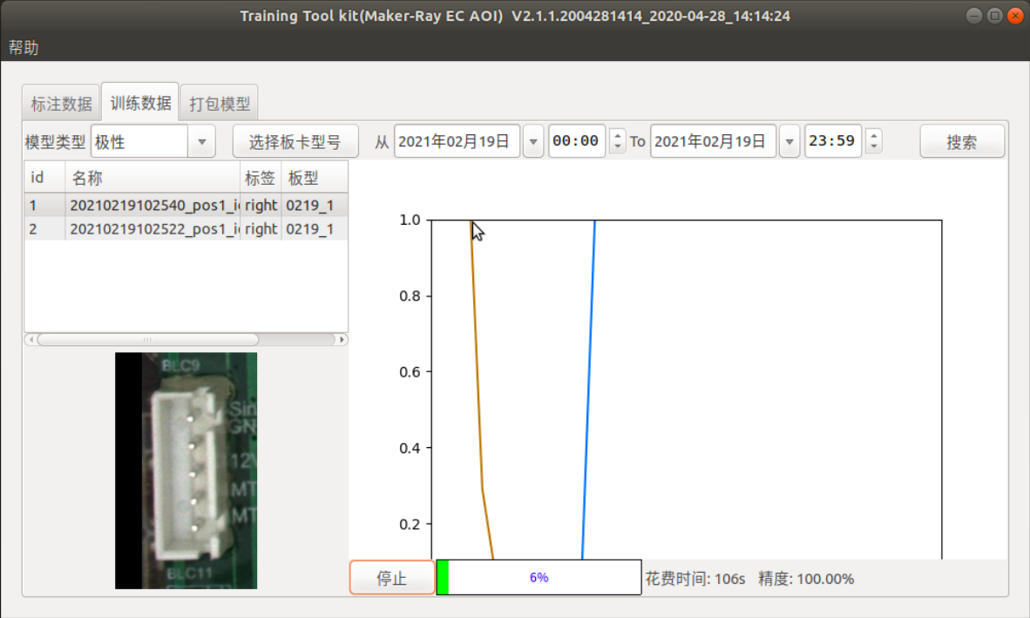
AIS30X Series-DIP｜技术优势
检测范围广
AI训练工具，设备端可自主训练特殊器件，可自动识别，提高检测精度
快速学习新器件及焊点
可通过训练，让设备认识器件不同形态,
真正降低误报率
测试能力快速迭代、不断升级
数据
极性预训练模型
AOI检测软件
AOI训练工具
二分类预训练模型

Slide 16
选配产品｜返修台
配合AIS30X使用，快速定位缺陷位置
离线/在线自由选择
单点/多点光标指引自由切换，对位精度高
整板投影引导人员快速维修
避免人工寻找，支持多工位作业，提高维修效率
多种指引颜色选择，避免版面颜色干扰
分区域指引，效率更高

Slide 17
镭晨科技｜用AI引领AOI新时代
镭晨科技深耕行业多年，始终秉承“让工业检测更简单”的企业使命。以深度学习算法为核心，专注电子行业。以PCBA生产过程视觉检测标准化方案为基础，为客户提供各种光学检测方案
成立至今，镭晨科技已获得多项认证。拥有发明、实用新型、外观专利、软件著作权共77项，其中发明专利超过一半，各类产品具有自主的知识产权
*统计截止至2021.1.21

Slide 18
携手并进 合作共赢

Slide 19
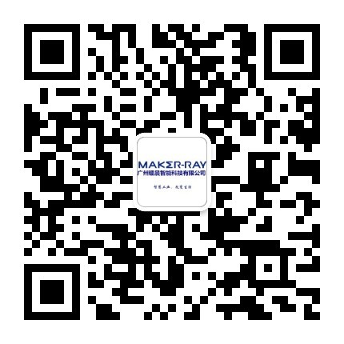
让工业检测更简单

